Slide 1
1주차 : Git & GitHub & GitLAb
18기 201912500 성승모

Slide 2

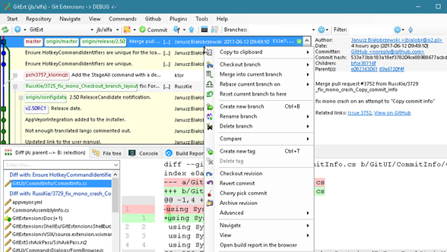
1. 개발자가 작업을 하면서 겪는 문제
개발자는 작업을 하면서 다양한 어려움을 겪는다. 해결하기 힘든 문제에 직면했을 때 개발자는 다양한 방법을 시도하려 한다. 이를 위해 같은 같은 프로젝트를 여러 개 복사한다. 하지만 이렇게 하는 경우 프로젝트가 커질 수록 긴 시간이 소요되며 관리하기도 어렵다.
위와 같은 문제를 해결하기 위해 ‘버전 관리’ 프로그램이 탄생하게 되었고 그 선두를 달리고 있는 것이 Git이라는 프로그램이다.

Slide 3
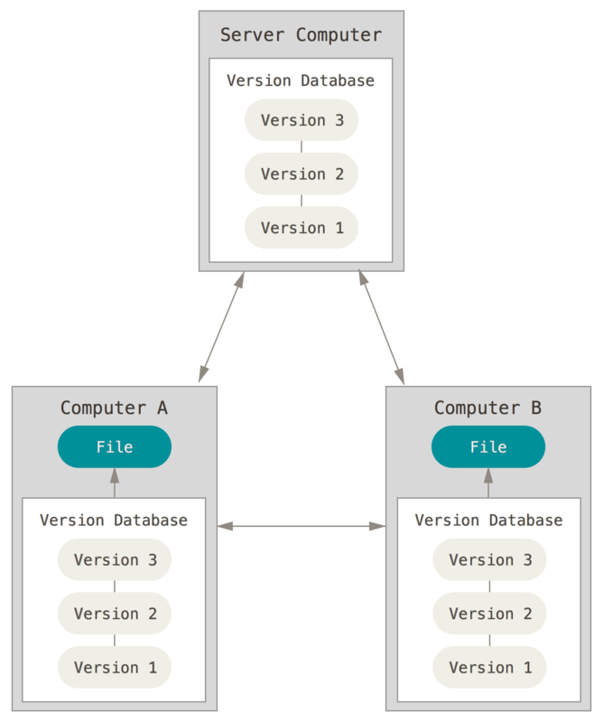
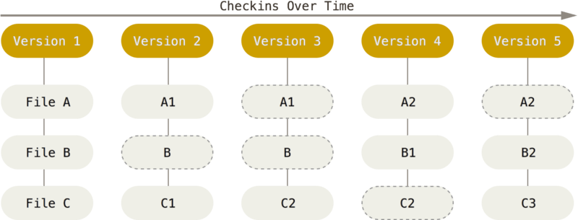
2-1. Git의 버전 관리
∙ 저장소를 개인의 컴퓨터에 두고 있기 때문에 기존의 중앙집중식과는 다르다.
∙ 시간순으로 각 파일의 변화를 관리한다.

Slide 4
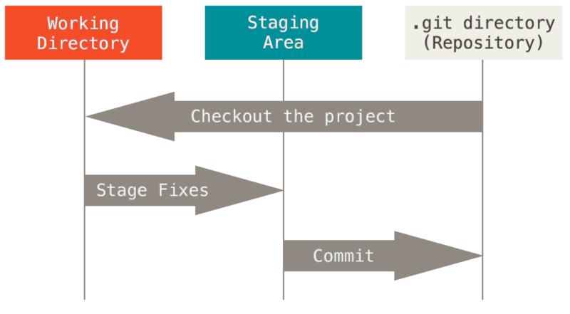
2-2. Git의 버전 관리
∙ 파일의 세가지 상태
- Committed : 데이터가 로컬 데이터베이스에 안정하게 저장됨.
- Modified : 수정사항을 아직 로컬 데이터베이스에 커밋되지 않음
- Staged : 수정한 파일을 곧 커밋할 것이라고 표시함.
∙ 위의 파일들은 Git 프로젝트의 세가지 단계와 연결돼있다.
- Working Directory에서 파일을 수정한다.
- Staging Area에서 파일을 stage 해서 스냅샷을 만든다.
- 위 단계에서 만든 스냅샷을 커밋해서 Git Directory에 저장한다.

Slide 5
3. 그렇다면 GitHub와 GitLab은 무엇일까?
- 둘 다 Git에서 제공하는 서버에 저장소를 만드는 것!
GitHub
- 무료로 사용시 저장소를 공개 설정만 가능하다.
- 오픈 소스 사용에 용이하다.
- 서버가 안정적이다.
GitLab
- 무료로 비공개 공개 둘다 설정가능하다
- 오픈 소스 사용에 용이하다.
- 서버가 불안정하며 GitHub보다 느리다.

Slide 6
4. 명령어 알아보기
∙ git add “new file” : 만든 파일을 스테이지에 추가
∙ git commit –m “new file” : 스테이지에 추가된 파일을 커밋
∙ git status : 파일이 추가되었는지 확인
∙ git remote add origin “github 주소” : 원격 저장소의 정보 추가
∙ git push origin master : 로컬 저장소를 밀어 원격 저장소에 저장
∙ git log : 로컬 저장소의 커밋 히스토리 출력
∙ git branch “브랜치 이름“ : 새로운 브랜치 생성
∙ git checkout “브랜치 이름” : 특정 브랜치로 이동
∙ git merge “브랜치 이름” : 현재 브랜치와 특정 브랜치를 병합
∙ git branch –d “브랜치 이름” : 특정 브랜치 삭제

Slide 7
출처
- Git 홈페이지 : https://git-scm.com/
- Git Book : https://git-scm.com/book/en/v2
https://dora-guide.com/gitlab-vs-github/
https://tagilog.tistory.com/377

